Slide 1
신입생 여러분의 입학을
환영합니다
KWANGJU WOMEN’S
UNIVERSITY
취창업지원센터&대학일자리플러스센터

Slide 2
KWANGJU WOMEN’S UNIVERSITY
CONTENTS
● 센터 소개
● 진로·취업·창업 교육지원 체계
● 3UP STATION 공간 및 프로그램 안내
● 센터 연락처(SNS) 및 이용 시간 안내

Slide 3
취창업지원센터 & 대학일자리플러스센터 업무 소개
입학부터 졸업에 이르기까지 종합적이고 체계적인 ONE-STOP 진로지도 및 취창업 지원
진로탐색과 설계, 진로·취업상담, 취창업역량강화를 위한 입체적인 경력 개발 프로그램 운영

Slide 4
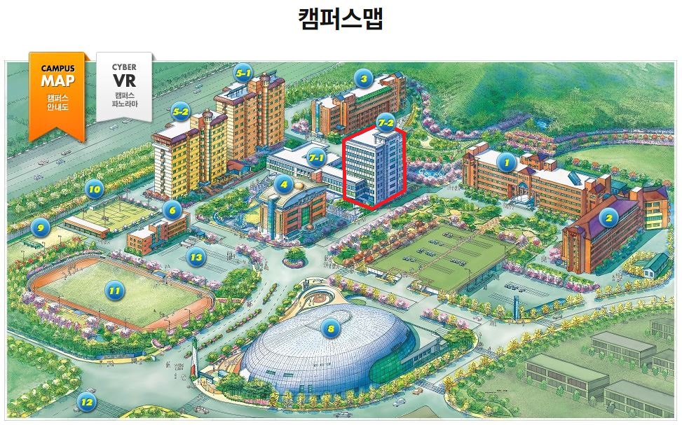
취창업지원센터 & 대학일자리플러스센터 위치 안내
취창업지원센터&대학일자리플러스센터
(도서관 1층)

Slide 5
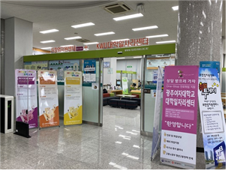
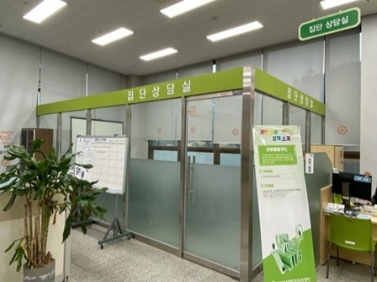
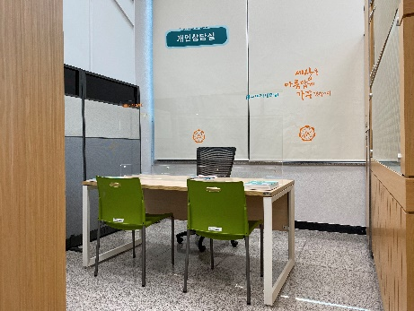
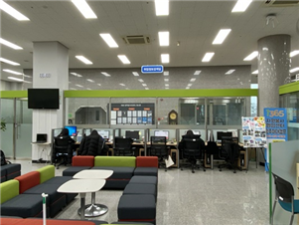
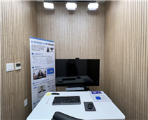
취창업지원센터 & 대학일자리플러스센터 부서 소개
취창업지원센터+대학일자리플러스센터(도서관 1층)
집단 상담실
개인 상담실
취창업정보검색실
AI모의면접실

Slide 6

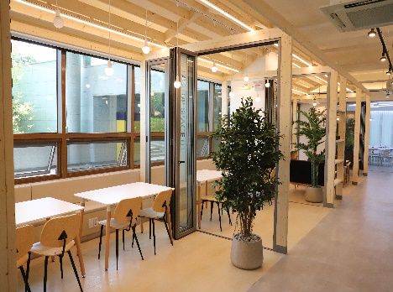
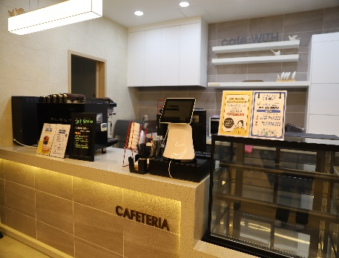
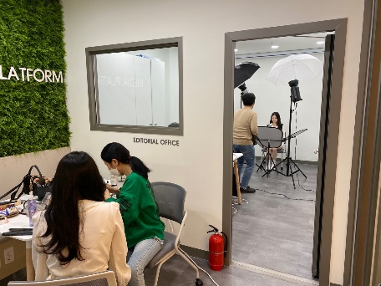
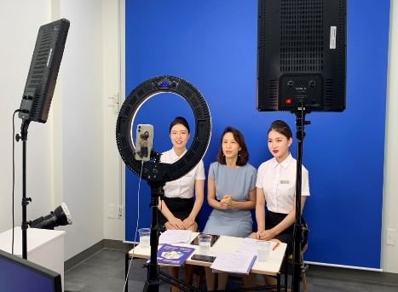
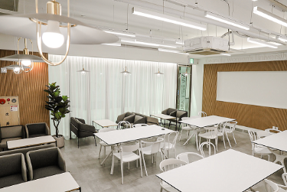
3UP(Dream UP, Cheer UP, Start UP) STATION 공간 소개
3UP STATION 입구
(도서관 지하 1층)
다목적 공간
카페테리아(교육 실습 공간)
미디어플랫폼
미디어플랫폼 촬영실
세미나실

Slide 7
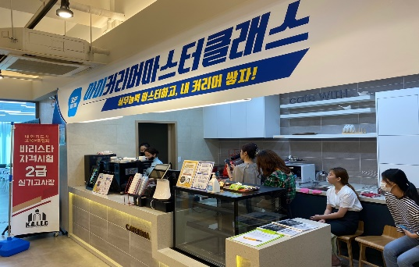
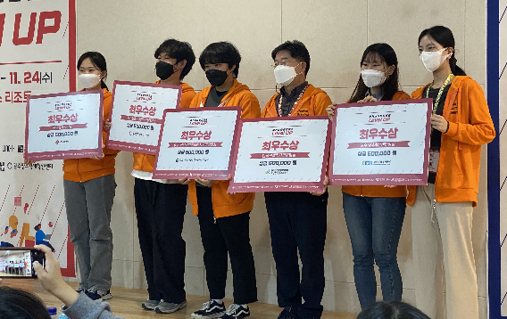
취창업지원센터 프로그램 소개
＃취업지원
＃창업지원
취업스터디
취업 분야별 전문가 특강
마이커리어마스터클래스
AI모의면접실 운영
직무체험·현장견학 및 실습
창업기초 및 심화특강
3D 프린팅 교육
창업특화동아리
창업캠프 및 경진대회
소자본창업체험

Slide 8
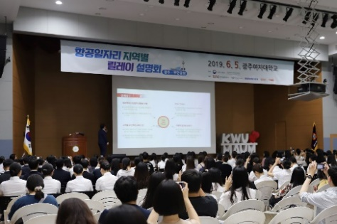
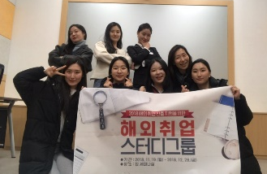
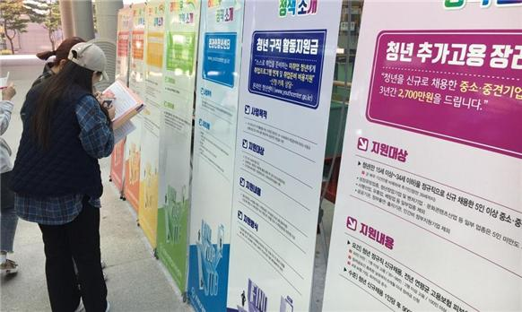
대학일자리플러스센터 프로그램 소개
＃진로지원
#취업지원
＃청년고용정책 홍보
진로 상담(MBTI 포함)
커리어로드맵 수립
진로특강, 멘토링
진로설계 캠프
3UP 공모전
진로취업 페스티벌
취업컨설팅(면접, 채용)
기업(채용)설명회
일경험(인턴쉽, 탐방, 체험)
취업캠프
각종 자격증 과정
취업특강 등
청년구직활동지원금
국민취업지원제도
국민내일배움카드
청년내일채움공제
청년일자리도약장려금
청년일경험지원사업

Slide 9
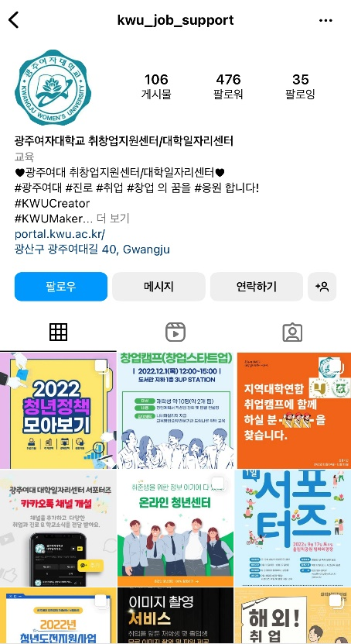
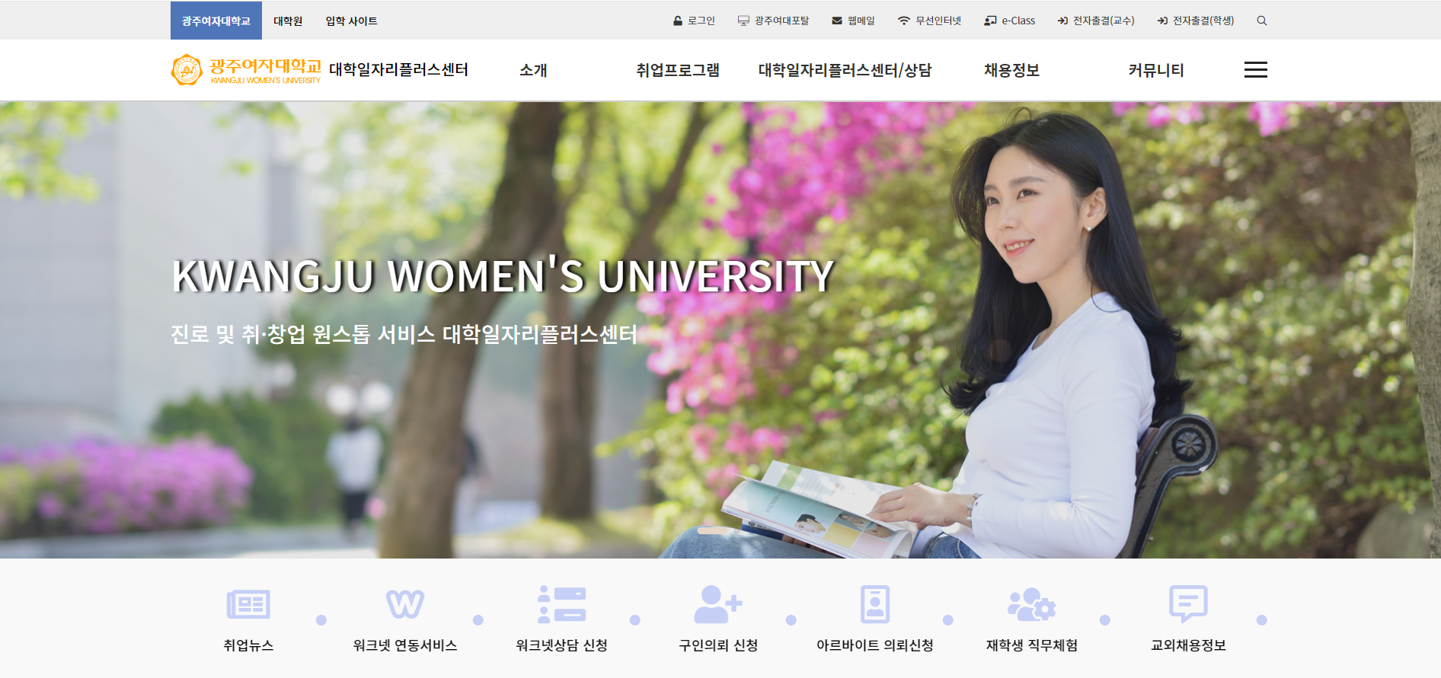
취창업지원센터 & 대학일자리플러스센터 이용 안내
센터 위치 : 대학본부 도서관 1층
이용 시간 : 월요일~금요일 / 오전 9:00~오후 18:00
전화 문의
- 취창업지원센터 : 062-950-3812, 3814, 3818, 3914
- 대학일자리플러스센터 : 062-950-3780, 3770, 3771, 3820
<Homepage : http://njob.kwu.ac.kr>
<@kwu_job_support>

Slide 10
취창업지원센터
&
대학일자리플러스센터는
여러분의 빠른 취업보다는
바른 취업을 위해 노력하겠습니다.
.
KWANGJU WOMEN’S
UNIVERSITY
취창업지원센터&대학일자리플러스센터

